Slide 1
EU-programmer: deltagelse og nytte for kommunesektoren
NIBR-rapport 2015:19
Arild Schou og Marthe Indset

Slide 2
Norges tilgang til EU-programmer
EUs sektorprogrammer: gjøres gjeldende i Norge gjennom EØS-avtalen
EØS-midlene: Norge, Island og Liechtensteins «EØS-kontingent» som går til utvikling i de 16 minst velstående EU-landene. Norske aktører kan samarbeide med mottakerlandene
Interreg: En liten del av EUs strukturfond. Støtter grense-, trans- og interregionalt samarbeid

Slide 3
Hovedspørsmål
Hvilke kommuner og fylkeskommuner deltar i hvilke EU-programmer?
Hva slags resultater og nytte har kommunesektoren av denne deltakelsen?

Slide 4
Resultater av kartleggingen
263 kommuner deltok i prosjekter som ble støttet av EU-programmer i programperiodene 2007-2013 og 2009-2014
Alle fylkeskommunene deltok i Interreg og EUs sektorprogrammer, 7 i fylkeskommuner under EØS-midlene
151 kommuner i sektorprogrammene, 165 i Interreg, 28 i EØS-midlene

Slide 5
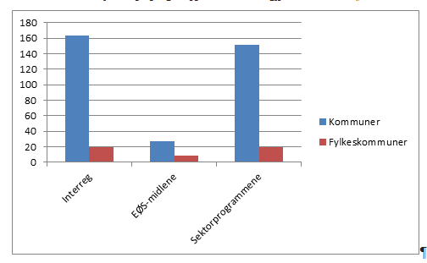
Deltakelse fordelt på programtype. Kommuner og fylker

Slide 6
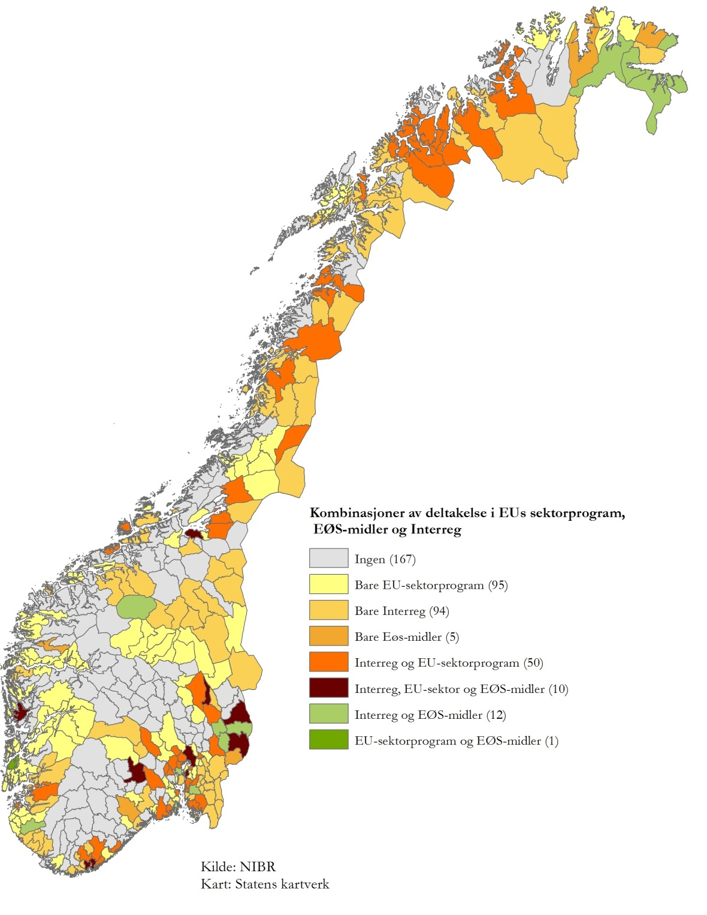
EU-prosjekter: Geografisk fordeling

Slide 7
Kommunal deltagelse fordelt på fylke og programtype. De fylkene med mest og minst aktive kommuner. Prosent

Slide 8
De fire mest brukte sektorprogrammene
Notes:
Mellom 150-160 kommuner deltar i omlag 920 prosjekter (foreløpige tall)
Aktiv Ungdom 237 FK:54 Totalt 291
LLL 199 FK:601 Totalt 800
FP7 14 FK:4 Totalt 18
Kultur 13 FK:7 Totalt 20

Slide 9
…Og programmene med lavest deltakelse
Notes:
Helseprogrammet: 19 prosjekter 2009-2012 hvorav 3 med «kommunal deltakelse», dvs at for to prosjekter er det strengt tatt en NGO som deltar
Progress n = 18

Slide 10
Hvilke kommuner deltar i flere enn 10 prosjekter (sektorprogrammene)?
Notes:
Samtlige «storbyregioner» er representert med unntak av Tromsø. Tromsø deltar i kun 3 prosjekter: et AU-prosjekt og to LLL-prosjekter. I Interreg finner vi at Tromsø har 1 prosjekt: «Min helse som senior». Med utgangspunkt i storbyregion-perspektivet, kommunestørrelse, kapasitet osv, kunne vi ha forventet større deltakelse.
Oslo: AU, Daphne, Helse, LLL og FP7
Stavanger: AU, LLL, Kulturprogrammet og FP7
Trondheim: AU og LLL
Kristiansand: AU, LLL og Kulturprogrammet
Bergen: AU, LLL og Kulturprogrammet
Namsos: Aktiv Ungdom og Kulturprogrammet
Sveio: 8 AU og LLL
Karmøy: AU, Kulturprogrammet og LLL
Samtlige kommuner deltar i Interreg-prosjekter også, bortsett fra Sveio og Karmøy

Slide 11
Hvilke faktorer påvirker deltakelsen?
Beliggenhet: Interreg A
Kommunestørrelse: Store kommuner deltar mer enn små kommuner: jo større kommunene er, jo mer deltar de: høy statistisk signifikans
Den positive sammenhengen mellom kommunestørrelse og deltakelse sterkest for sektorprogrammene, dernest Interreg, så EØS-midlene
Lav kapasitet utgjør en barriere mot deltakelse: EU-prosjekter oppleves som svært tidkrevende
Notes:
Stigende og monoton (uten brudd) sammenheng. Denne sammenhengen finner vi har sterk statistisk signifikans
Dersom det er ønskelig at små kommuner skal delta har Norge en småkommueutfordring

Slide 12
Hvilke faktorer påvirker deltakelsen?
Frie midler: Kommuner med høy andel frie midler deltar mer enn kommuner med lav andel frie midler. Sammenhengen er sterk for kommuner med høy andel frie midler (korrigert for kommunestørrelse)
Gode resultater: Prosjekter med opplevd gode resultater gir mersmak. Stimulerer utviklingsarbeid til mer utviklingsarbeid?
De ulike EU-programmenes relevans og tilrettelegging
Nettverk: kontakter og faglige fellesskap
Notes:
Ganske stor bevissthet om kommunens egne mål og behov
Ildsjeler virker å være mer utbredt enn annen form for intern tilrettelegging,
Eksempler på kommunal tilrettelegging: EU-koordinator/rådgiver/kontakt, prosjektdrevet organisasjon, politiske vedtak

Slide 13
Hvilke faktorer påvirker deltakelsen?
Ildsjeler vs. intern tilrettelegging: Trenger ikke være en motsetning
Regional utviklingsaktørs tilrettelegging: Varierer. Har ikke undersøkt hvor utbredt eller hvor viktig denne faktoren er, men det ser ut til at den spiller inn
Notes:
Kommunene ofte avhengig av ildsjelene – de må legges til rette for (avklaring med kommuneledelse) , Fortell om eksempler på tilrettelegging i organisasjonen: prosjektorganisering, Storfjord kommune, bruk av konsulentbistand og bistand fra andre land (østeuropeiske prosjektadministratorer)

Slide 14
Hvordan kommer man med i EU-prosjekter?
«Prosjektet kom rekende på en fjøl. Det var andre aktører som trengte dette og som var drivkraften i søknadsarbeidet»
Invitasjon fra kontakter og nettverk utenfor kommunen (som case, som partner)
Fra sidelinjen: Jobber med en idé/konsept, oppsøker kontakter eller nettverk i arbeidet med å finne økonomisk støtte
Oppsøker kontaktseminarer
Orienterer seg systematisk mot EU-prosjekter
Notes:
Kommunale aktører blir med på ulikt vis
Når man først har deltatt i ett prosjekt blir man lett invitert med i andre. Men en kommune er også interessant som case.
EU-prosjekter som finansieringsmulighet ikke bevisst planlagt, men dukker opp tilfeldig/fra sidelinjen, selv om ideen og utviklingsarbeidet er etablert
Ikke lenger tilfeldig
Gjelder ikke bare FK, men også noen kommuner – både små og store

Slide 15
Hvilke resultater? Hva slags nytte?
«Det mest nyttige vi fikk ut av prosjektet var nettverket. Det har jeg brukt i ettertid ved at vi har rådført oss og hatt dialog om tiltak»
Prosjektene har ofte sammensatte resultater
Kompetanse: kunnskap, innsikt, holdninger
Innhold: Utvikler tjenestetilbudet, bidrar til mål, følger opp satsinger
Organisering: Nettverksarbeid, endringer i arbeidsmåter
Notes:
Eks Aktiv Ungdoms voluntørtilbud som enkelte kommuner bruker ganske hyppig). Et annet eks: Brandengen skole og «Over the rainbow to Europe» som handlet om inkludering og flerkulturell toleranse
Eks: Drammen kommunes heleide renovasjonsselskap «Lindum as», «
Eks er Karmøy kommunes prosjekt i helsesektoren «Jeg vil jeg tør jeg kan»

Slide 16
Prosjekter med manglende resultater?
Manglende jevnbyrdighet i partnerskapet: enveislæring
Uklart definerte aktiviteter: forvirring om hva som skal gjøres
Ulike mål og ønsker for prosjektet
Utilstrekkelig budsjettering
Sen inntreden i prosjektet

Slide 17
Hva fremmer gode resultater?
Kommunens utviklingsbehov: gode ideer og mål for virksomheten
Implementering i organisasjonen: rutiner for oppfølging
Prosjektledelse og tette samarbeid
Tiltak for å håndtere det administrative
Omforent forståelse av måloppnåelse, aktiviteter, budsjett
Notes:
VI har ikke målt i hvilken grad EU-prosjekter er forankret i et mål, et behov en strategi eller plan. Men gjennomgående inntrykk at prosjektene er relevante

Slide 18
Hva gir bærekraftig prosjektarbeid?
Prosjekter som legger igjen varige spor og gir varige endringer
Håndtering av kapasitetsproblemet: Intern tilrettelegging i kommunen, tilrettelegging og drahjelp fra regional utviklingsaktør
Holdninger til, og bevissthet mot EU-prosjekter
Nettverk og faglige fellesskap som består
Implementering av resultatene i organisasjonen: endringer i tjenestetilbudet

